Slide 1
UTILIZAREA I.A. ÎN INGINERIA PROGRAMELOR SOFTWARE
Analiză privind oportunitățile oferite de dezvoltarea inteligenței artificiale
în ingineria dezvoltării software în general și a aplicațiilor web în special

Slide 2
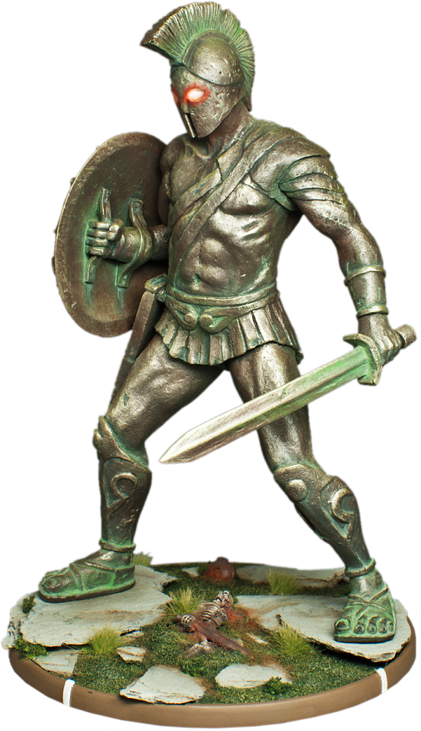
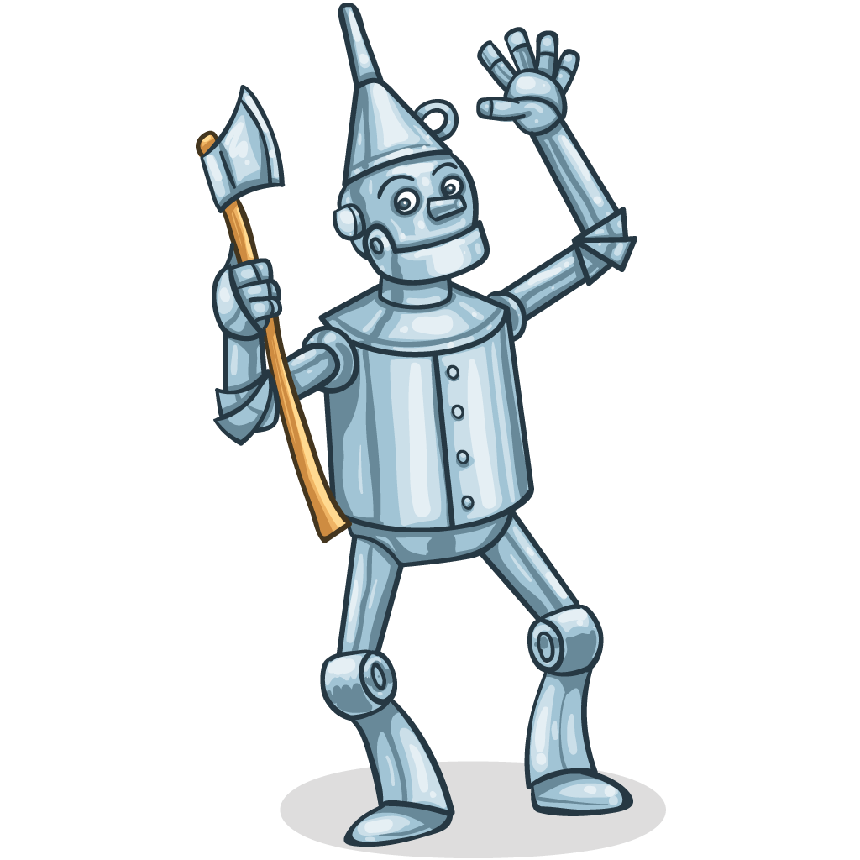
Omul de tinichea din
Vrăjitorul din Oz
Uriasul din Talos
Fascinația pentru inteligența artificială este prezentă
în gândurile și imaginația oamenilor de mulți ani.

Slide 3
Inteligența artificială & știința calculatoarelor
01
Lansarea ideii de dezvoltare a unei inteligențe artificiale care să nu poată fi deosebită de cea naturală.

Slide 4
1941 – Turing Test
“Computing Machinery and Intelligence”
Acest articol urma să devină piatra de temelie pentru dezvoltarea inteligenței artificiale.
1957 - Perceptron
1967 - ELIZA
Prima retea neuronală – creată de către Frank Rosenblatt la Cornell Aeronautical Laboratory
Un algoritm bazat pe recunoașterea șabloanelor și înlocuire. Deși nu era decât un chat-bot simplu și nu era dotat cu inteligență reală crea o iluzie convingătoare. Precursorul chatboților actuali dotați cu I.A.
2018 - GPT1
Inițial s-a ținut departe de public accesul la LLM si I.A. deoarece s-au considerat prea periculoși. În 30.11.2022 s-a lansat ChatPT-3 în mod public.

Slide 5
Acces la multiple tehnologii
Schimbarea atenției
Cum programăm un PC? →
Cum programăm un PC să se programeze pe sine?
Sintetizare
Analiză
De ce?
Concentrare neîntreruptă

Slide 6
Ingineria software
Scopul fundamental al ingineriei software este de a furniza produse software (livrabile) de calitate și la timp. În atingerea acestui scop ingineria software conturează câteva obiective pe care produsul final trebuie să le atingă:
fiabilitate, adică abilitatea de a își îndeplini funcțiile pentru o perioadă indefinită de timp;
reutilizarea, posibilitatea de a fi refolosit în tot sau în parte;
servisabilitate, posibilitatea de a putea fi îmbunătățit sau adaptat cu ușurință la cerințele actuale;
testabilitate, posibilitatea de a testa și a evalua performanțele software-ului în funcție de anumite criterii;
corectitudine, determinabilă în funcție de gradul de îndeplinire a caracteristicilor detaliate în caietul de sarcini;
adaptabilitate, soluția software ar trebui să poată fi adaptată cu un minim de efort la nevoile utilizatorului;
portabilitate, soluția software ar trebui să poată fi instalată pe multiple sisteme sau să poată fi transferată de pe un sistem pe altul.
Ingineria software reprezintă aplicarea metodelor inginerești asupra stagiilor de planificare, devoltare și mentenanță a soluțiilor software. Acest concept a apărut ca și consecință a observării unei deteriorări continue și agravate a programelor software.

Slide 7
În ce faze ale dezvoltării ne poate ajuta I.A.G.?
In faza de idee și analiză a ideii ne poate oferi capacități avansate de analiză și sinteză privind evaluarea oportunității și a riscurilor.
În faza de proiectare ne poate ajuta cu multiple tehnici si elemente de proiectare: identificarea de entități, procese, clase, contstruirea de diagrame, identificarea de sarcini, etc.
În faza de întreținere și testare ajută la identificarea de metode fiabile de mentenanță a software-ului și ajută la depanarea cu rapiditate a eventualelor probleme apărute în ciclul de viață a aplicației.
În faza de planificare ne poate oferi ajutor în stabilirea unor pași concreți în vederea creării unui plan de acțiune coerent și riguros.
În faza de dezvoltare efectivă a codului capacitatea de a utiliza în mod eficient inteligența artificială devine repede o condiție de supraviețuire în lumea IT. Este de un ajutor uriaș pentru programatori.

Slide 8
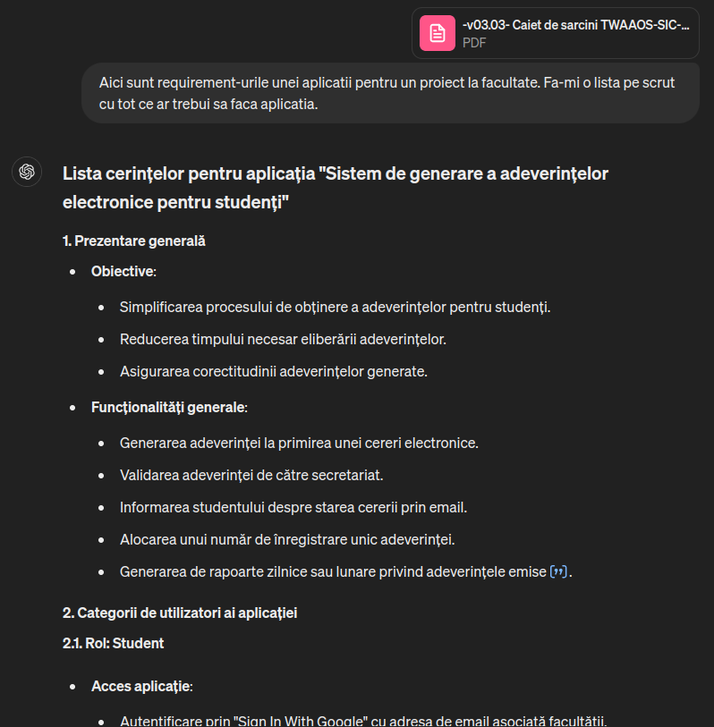
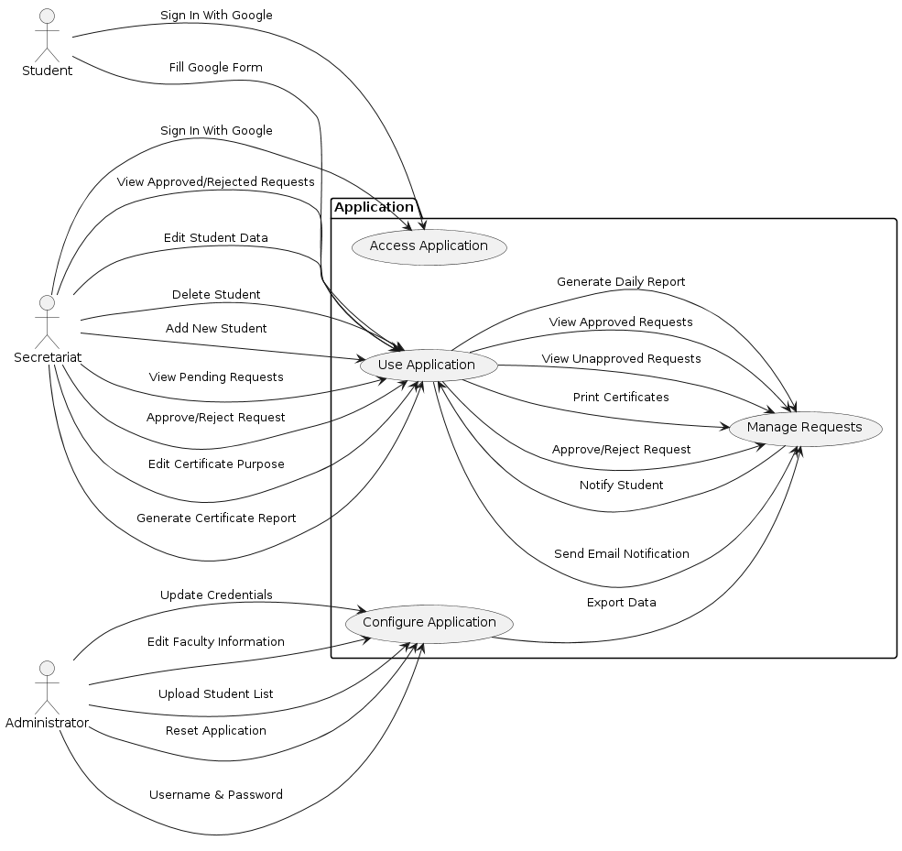

Slide 9
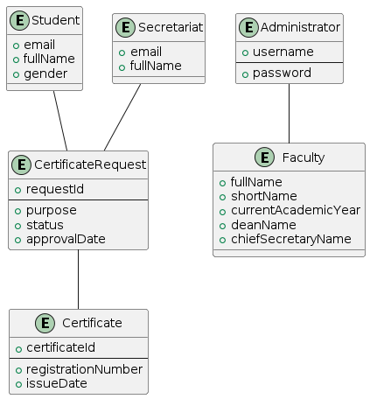
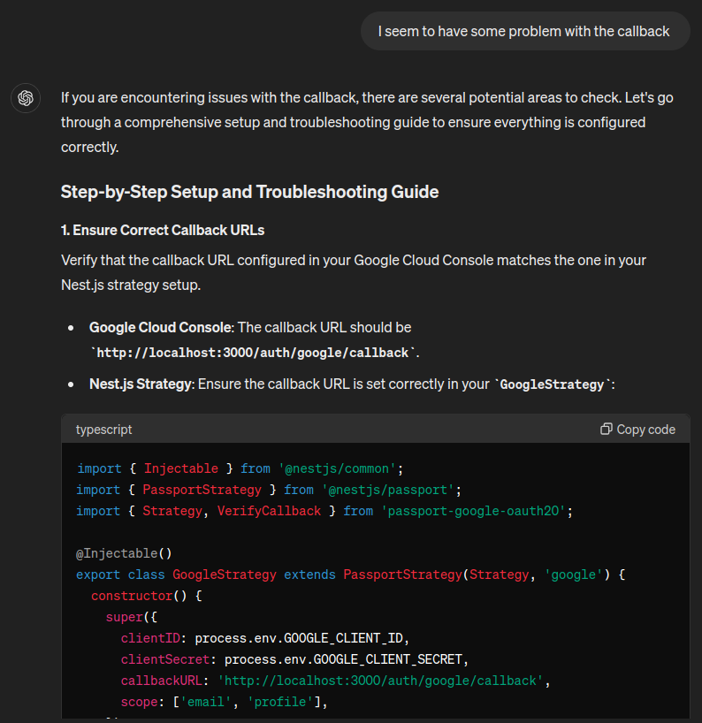

Slide 10
I.A. nu pleacă nicăieri
Paradigma de dezvoltare a soluțiilor software se va schimba mai devreme decât mai târziu și trebuie să ne pregătim pentru o lume în care inteligența artificială va face munca grea – așanumita „eavy lifting” – iar valoarea reală a aplicațiilor va proveni din valoarea lor intrinsecă pentru utilizatori – adică în ce mod rezolvă o problemă a acestora și mai puțin de calitatea dezvoltării care va fi ținută la un standard înalt de către unelte de dezvoltare pe bază de inteligență artificială.
Pentru a avea suces va trebui să învățăm să o exploatăm eficient.

Slide 11
Multumim!

